Slide 1
准备进入敬拜赞美——上午
请把手机调成静音或者关机，放在一旁
请决定把接下来的2小时给神，让他对你说话，领受恩典和祝福
请准备好你的心，默想神的道，专注于耶稣，准备敬拜

Slide 2
奔跑不放弃1/2
每个狂风暴雨里 你同在在那里
每个难处低谷里 你恩典在那里
每个伤心失望里 你爱我爱到底
在你爱的光中 我得着能力
我爱你 用尽我全心 全意全力
荣耀高举你的名 我跟随不怀疑
我爱你 用尽我全心 全意全力
在这爱的路程里 我奔跑不放弃

Slide 3
奔跑不放弃2/2
四面受敌 却不被困住
心里作难 却不至失望
至暂至轻 的苦楚要成就
极重无比永远的荣耀

Slide 4
叫我抬起头的神
耶和华是我的主 必不致动摇
有耶和华的帮助还要惧谁呢？
耶和华是我牧者 必不至缺乏
有耶和华做我旌旗必全然得胜
耶和华是我四围的盾牌
是我的荣耀 又是叫我抬起头的神
一宿虽然有哭泣 早晨我们必欢呼
你是我的磐石我的帮助

Slide 5
开路者Way maker 1/3
你同在，运行在这地
我敬拜你，我敬拜你
你同在，动工在这地
我敬拜你，我敬拜你
你是开路者，行神迹的神
持守应许，黑暗中的光
我神，这就是你主

Slide 6
开路者Way maker 2/3
你同在，触摸每颗心
我敬拜你，我敬拜你
你同在，医治每颗心
我敬拜你，我敬拜你
你是开路者，行神迹的神
持守应许，黑暗中的光
我神，这就是你主

Slide 7
开路者Way maker 3/3
即使我看不到，你仍运行
即使感觉不到，你仍运行
你不停止，你不停止运行
你不停止，你不停止运行

Slide 8
神的良善荣美 1/2
我爱你主，因你怜悯永不止息
我一生交托在你手中
清晨当我睁开双眼直到我 躺臥
我要歌颂 神的良善荣美
主你声音带领我，能胜过试炼
在黑夜里，你比谁都更亲近
你是我的阿 爸父 你是我的朋友
我居住在你良善到永远

Slide 9
神的良善荣美 2/2
喔我一生你信实不移
喔我一生主你对我真好
用我生命所有的气息
我要歌颂你良善到永远
你良善永跟随着我永远不离开我(x2)
放下我 自己 愿降服于你我献上我一切
你良善永跟随着我永远不离开我

Slide 10
万王之王 1/4
在黑暗中我们等待，没盼望没光明
直到你从天堂奔来，你眼中满有怜悯
为应验律法和先知，真道出自童贞女
从无限荣耀宝座上，降在污秽马槽里
赞美圣父与圣子
赞美圣灵，三一神
荣耀真神，至高主
赞美永归于万王之王

Slide 11
万王之王 2/4
为彰显你国度降临，失丧的与神和好
为赎回你所造万物，你甘愿承受十架
当你还在苦难之中，已看见前面喜乐
定意为要拯救我们，耶稣你舍出生命
赞美圣父与圣子
赞美圣灵，三一神
荣耀真神，至高主
赞美永归于万王之王

Slide 12
万王之王 3/4
在你复活的清晨，众天堂屏住呼吸
直到石头被挪开，羔羊胜过死亡
死去的圣徒复活，天使都敬畏站立
凡愿前来的灵魂，都回归天父身边
赞美圣父与圣子
赞美圣灵，三一神
荣耀真神，至高主
赞美永归于万王之王

Slide 13
万王之王 4/4
基督的教会诞生，圣灵点燃了火焰
这亘古福音真理，不衰退不妥协
因为他宝血圣名，我得自由得释放
因耶稣基督的爱，赐给我复活生命
赞美圣父与圣子
赞美圣灵，三一神
荣耀真神，至高主
赞美永归于万王之王

Slide 14
日常报告

Slide 15
见证分享

Slide 16
同行者官网 https://tongxingzhe.top

Slide 17
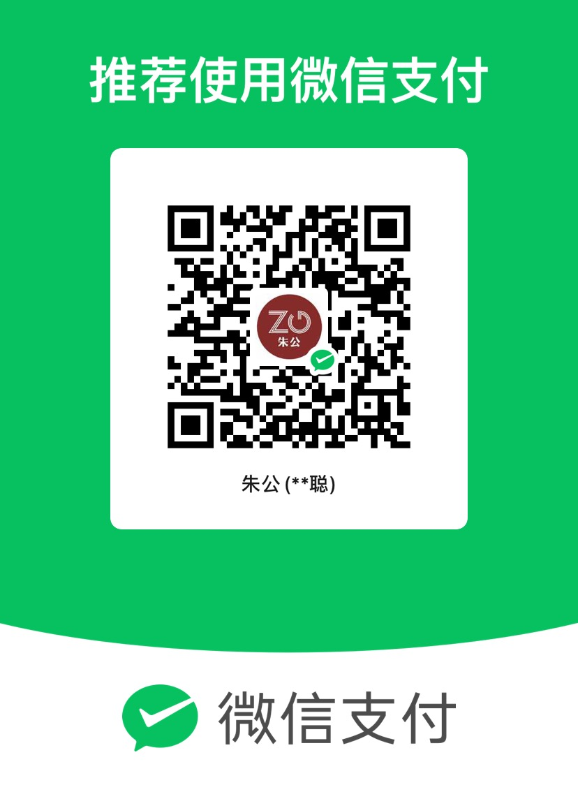
聚会时间： 鹤山 周六上午 9:30-12:00 天河 周日上午 9:30-12:00 花都 周日下午 14:30-17:00
2. 蜂蜜书屋（线上读经小组）
成人： 周一、二、三、五 晚 8:00-9:00（女）【联系舒婷姐妹】
周一 - 周五 晚 9:00-10:00 (男）【联系Noah弟兄】
青少年：【联系小薇姐妹】 1群（小学6年级-大学） 周六 晚上8:00
2群（小学3年级-6年级） 周二 - 周四 晚上8:00-8:45
3群（1.5岁-小学生）背圣经打卡群
3. 下期 发光发热少年营 开营时间：预计27年1月（寒假）
4. 欢迎联系 探访、传福音、医治祷告等
联系方式：132 50212470（微信同号）
奉献二维码

